Slide 1

VY_52_INOVACE_12_
Živočichové rybníků
ČLOVĚK A JEHO SVĚT
4.ročník
Ing. Hana Adamcová
Vytvořeno: 2011

Slide 2
Anotace
Prezentace obsahuje výklad látky s obrázky
k tématu „Ekosystém rybníku – živočichové“.

Slide 3
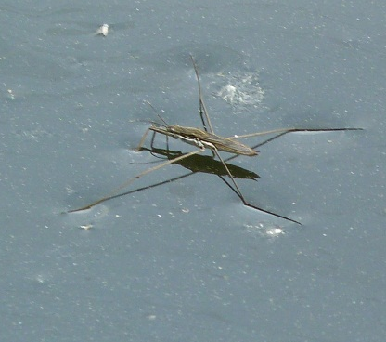
RYBY V RYBNÍKU
Ryby, které žijí v našich vodách se nazývají sladkovodní. Rozeznáváme ryby:
všežravé,
masožravé.
Mezi všežravé ryby patří např. kapr obecný. Živí se drobnými vodními živočichy a rostlinami.
Masožravé ryby jsou např. štika, okoun, pstruh. Živí se jinými vodními živočichy ( hmyzem, larvami ) a rybami.

Slide 4
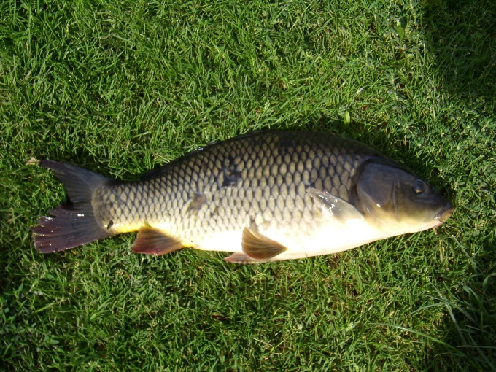
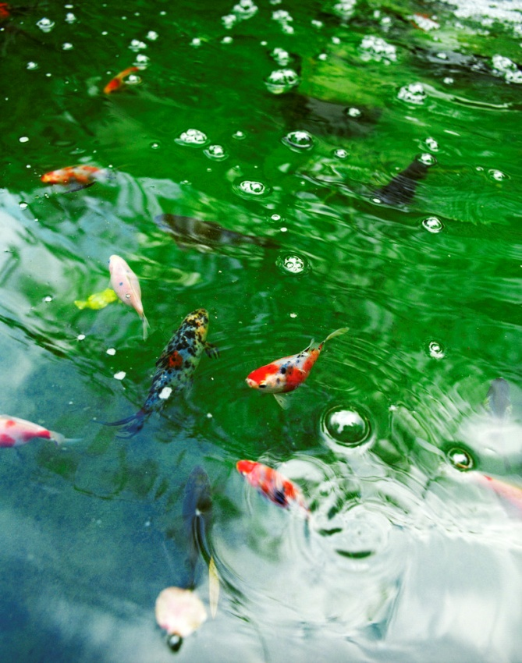
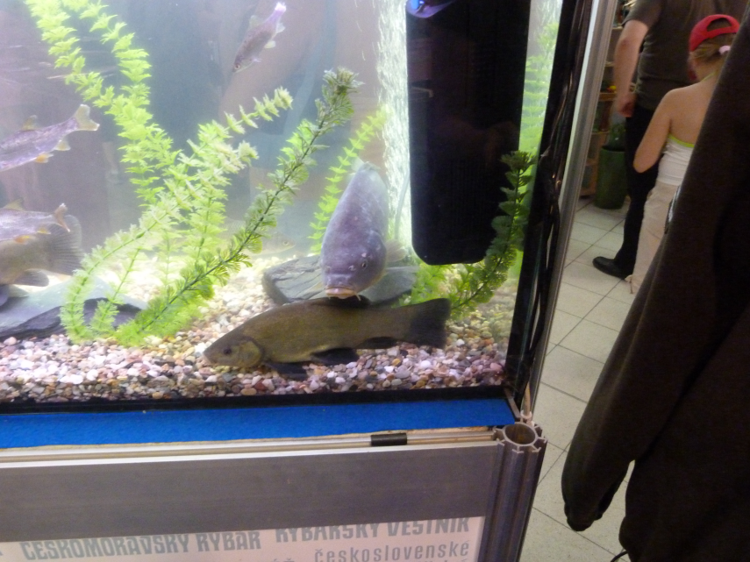
RYBY V RYBNÍKU
KAPR OBECNÝ – nejběžnější ryba našich rybníků. Má silné, vysoké tělo, malou hlavu a tlamu, která je opatřena vousky. Ty slouží k nahmatání potravy. Je to všežravec. Z původního kapra byly vyšlechtěny různé formy.

Slide 5
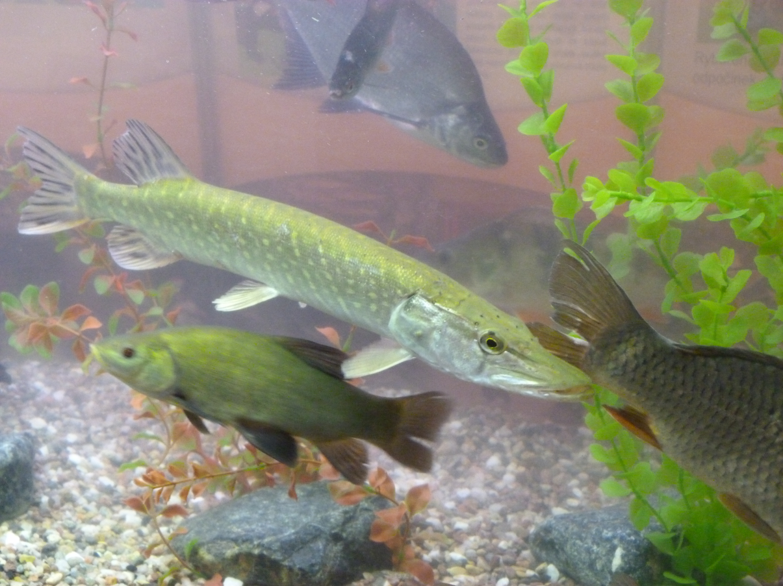
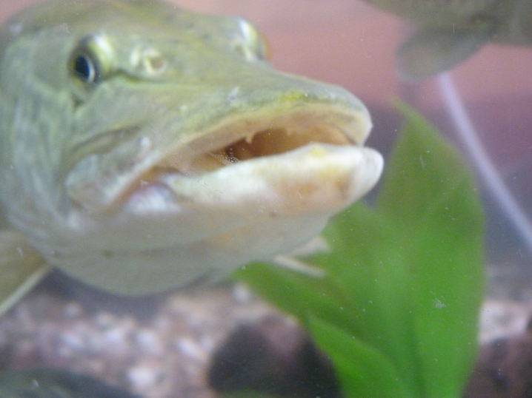
RYBY V RYBNÍKU
ŠTIKA OBECNÁ – najdeme ji v rybnících i řekách. Má velkou tlamu s ostrými zuby a válcovité tělo. Je masožravá. Loví drobné rybky.

Slide 6
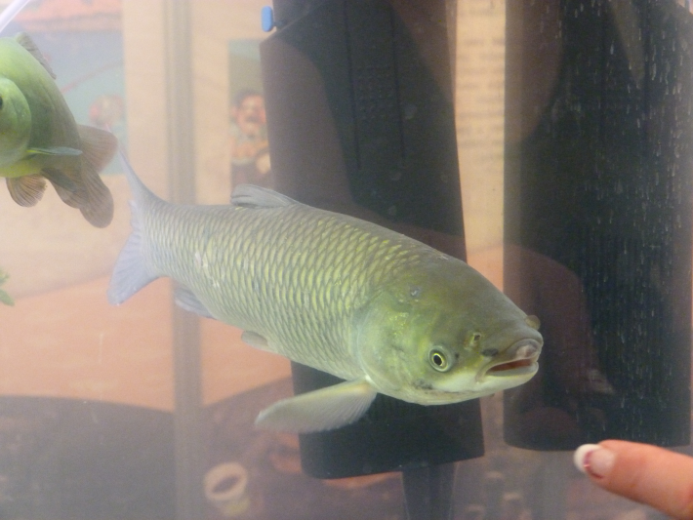
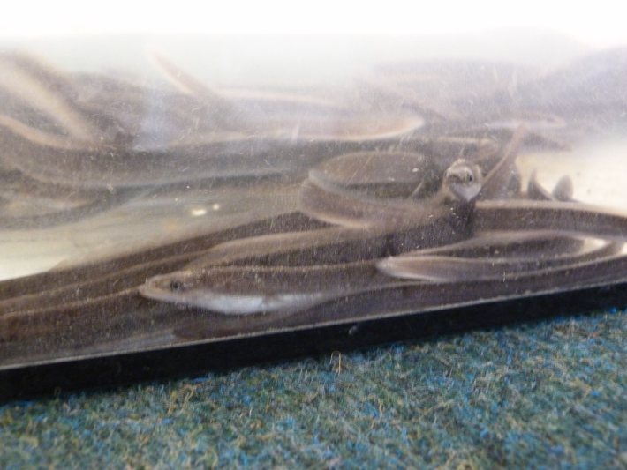
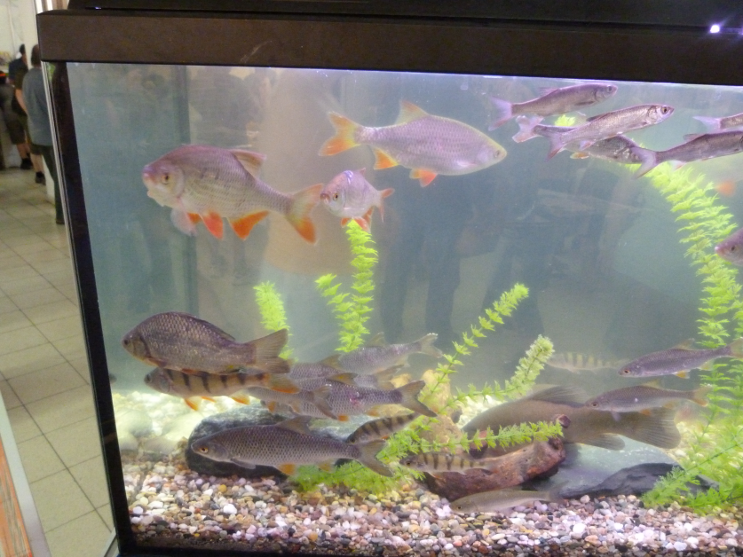
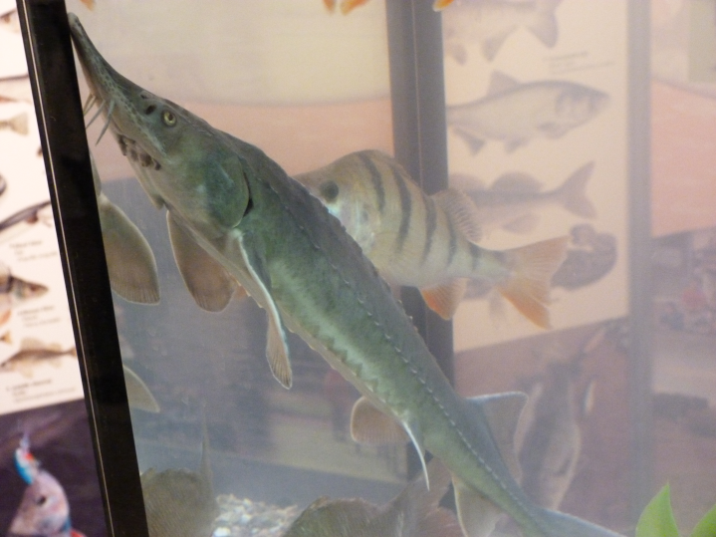
RYBY V RYBNÍKU
Jaké další ryby najdeme v rybníku?
úhoř
amur
plotice
okoun

Slide 7
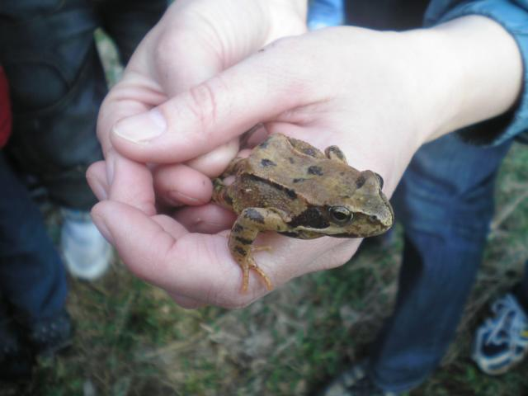
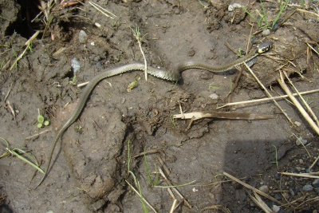
OBOJŽIVELNÍCI A PLAZI
Z obojživelníků najdeme u vody především žáby, např. skokany, z plazů užovku obojkovou.
SKOKAN ZELENÝ (HNĚDÝ) se živí drobnými živočichy.
UŽOVKA OBOJKOVÁ má za hlavou výrazné žluté půlměsíčky. Přezimuje v norách pod stromy, pod kameny a v kompostu. Živí se hmyzem, žábami a drobnými rybami.

Slide 8
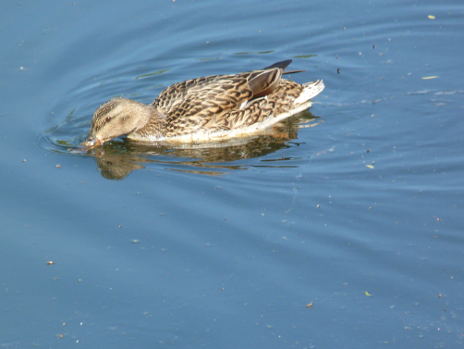
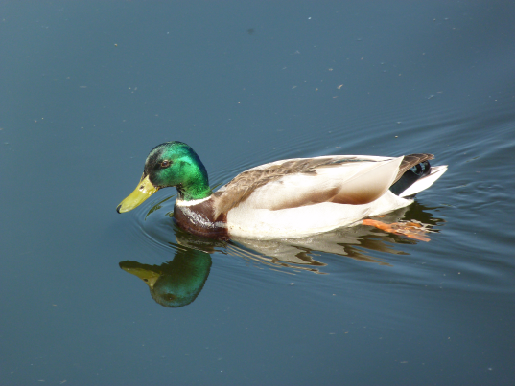
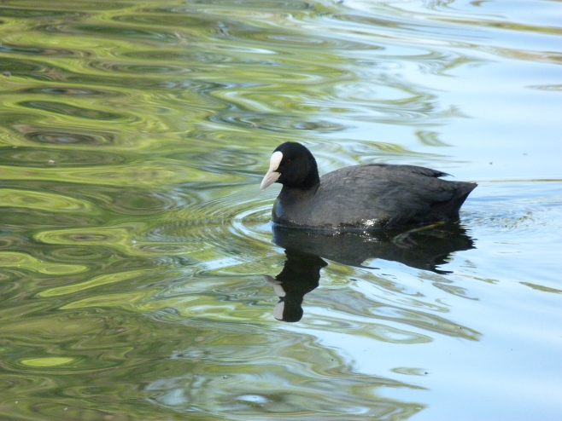
PTÁCI U RYBNÍKA
Kachna divoká je nejrozšířenějším vodním ptákem. Samec se barevně odlišuje od samice. Je tažná. Je to všežravec.
Lyska černá hnízdí na březích rybníků. Je všežravec. Je to pták tažný.

Slide 9
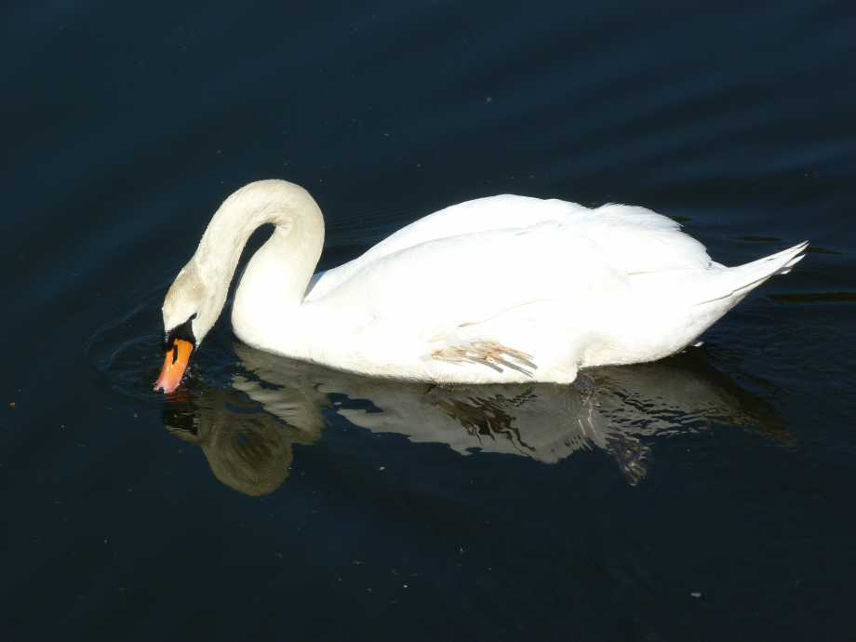
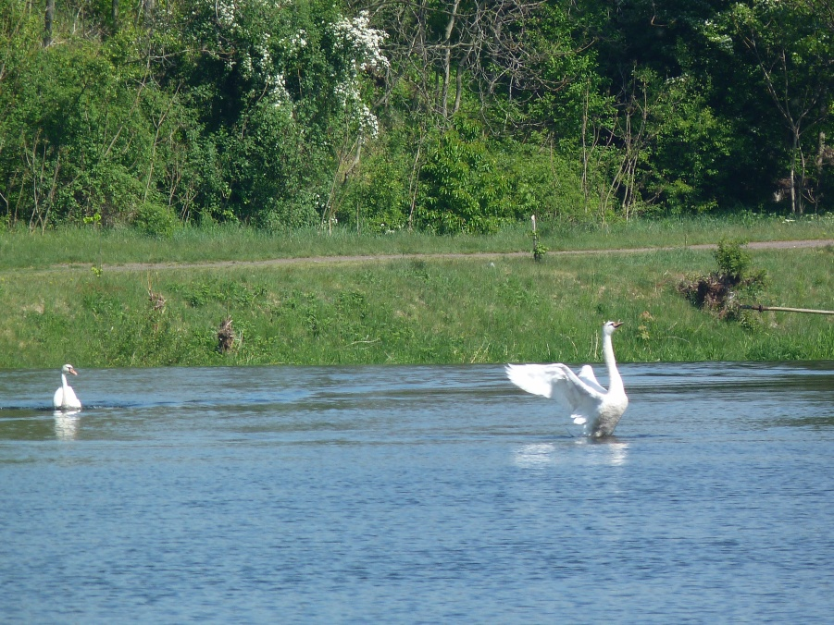
PTÁCI U RYBNÍKA
Labuť velká je naším největším ptákem, kterého můžeme spatřit na vodních plochách. V zimě se sdružuje v hejnech na vodách, které nezamrzají. Živí se převážně rostlinnou potravou. Je to stálý pták.

Slide 10
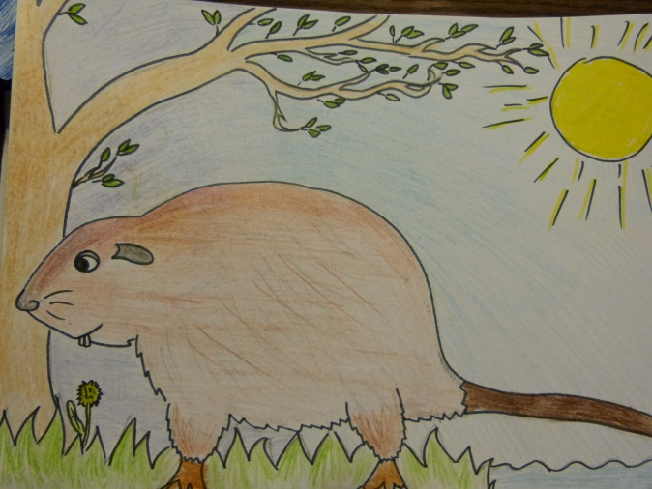
SAVCI U RYBNÍKA
Ondatra pižmová - nory si staví v březích rybníků a řek. Je to dobrý plavec. Plavání jí umožňují blány na zadních nohou. Je všežravec, živí se rákosem, listím, polními plodinami a malými rybkami.
Hryzec vodní - výborně plave a potápí se. Najdeme ho na březích rybníků. Je to býložravec. Živí se i požíráním kořenové zeleniny a okusováním kořenů ovocných stromů.

Slide 11
Autor: Ing. Hana Adamcová
Základní škola a mateřská škola Liběšice, okres Louny, příspěvková organizace
Zpracováno v programu Microsoft Office 2010.
Použité obrázky pocházejí z vlastních zdrojů.
Použitá literatura:
ŠTIKOVÁ, Věra. Člověk a jeho svět : Přírodověda pro 4.ročník. Brno : Nová škola, s. r. o., 2010. 80 s. ISBN 978-80-7289-211-2.

